Slide 1
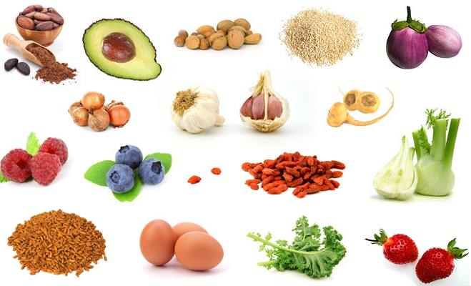
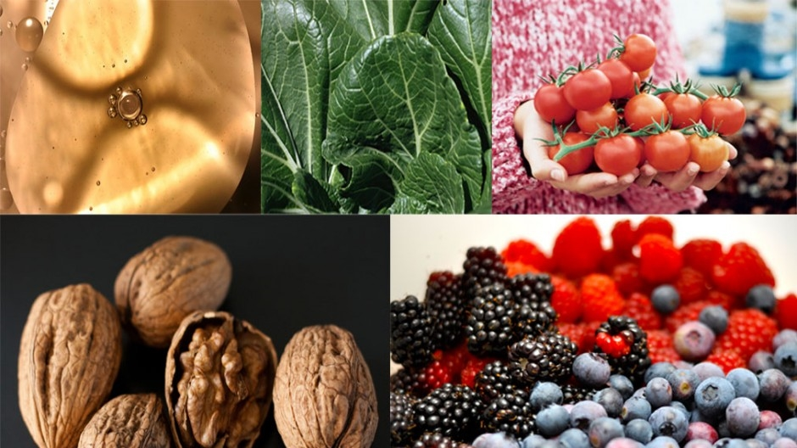
Quickscan superfoods
Marcel Temminghoff
Jolanda van Oirschot
Stephan Santegoets
Project 17767
Januari 2014

Slide 2
Inhoud
Samenvatting
Resultaten
  2.1 Bekendheid superfoods
  2.2 Gebruik superfoods
  2.3 Overtuiging superfoods
Onderzoeksverantwoording
Contactgegevens
  * Bijlage: Excel tabellen rapport met alle cijfermatige resultaten

Slide 3
Samenvatting

Slide 4
Samenvatting (1)
Ongeveer 1 op de 6 Nederlanders is bekend met het begrip ‘superfoods’. Een kwart kent het begrip maar weet niet wat het inhoudt. 6 op de 10 Nederlanders heeft (spontaan) nog nooit van het begrip ‘superfoods’ gehoord. Na het lezen van de omschrijving blijven vier op de tien Nederlanders onbekend met het begrip ‘superfoods’.
Vooral groente, vitaminen, gezonde producten en fruit worden spontaan als superfoods benoemd. Specifieke superfoods (zoals quinoa) worden door maximaal 5% genoemd. In totaal noemt 16% een of meer specifieke superfoods. Vier op de tien kan geen producten noemen.
Ongeveer vier op de tien Nederlanders die bekend zijn met ‘superfoods’ hebben deze ook wel eens gekocht, dit betreft 23% van de totale populatie. 8% van degenen die nog nooit superfoods gekocht hebben staat (zeer) positief tegenover de aankoop ervan.
9 van de 10 Nederlanders achten superfoods niet echt noodzakelijk naast de dagelijkse voeding.

Slide 5
Samenvatting (2)
De meest genoemde redenen om superfoods te (willen) kopen zijn het verbeteren van de weerstand, het zorgen voor een betere gezondheid en vitaliteit.
Degenen die superfoods consumeren, eten vooral bessen en zaden. Eén op de vijf eters van superfoods doet dit dagelijks. De helft doet dit eens per week of minder vaak. Vooral zaden en quinoa maken de verwachtingen waar.
Ongeveer één op de vijf Nederlanders is overtuigd van het bestaan van superfoods. Jongeren en hoger opgeleiden zijn vaker overtuigd.

Slide 6
Resultaten

Slide 7
  2.1 Bekendheid superfoods
?
?
?
?
?

Slide 8
6 op de 10 Nederlanders heeft (spontaan) nog nooit van het begrip ‘superfoods’ gehoord. Een kwart kent het begrip maar weet niet wat het inhoudt. Ongeveer 1 op de 6 is er wel bekend mee, vooral dertigers.
Bekendheid met begrip ‘superfoods’ - ongeholpen (vraag 1: In hoeverre bent u bekend met het begrip superfoods?)
Nederlandse consumenten 18+ (in %, n=1000)

Slide 9
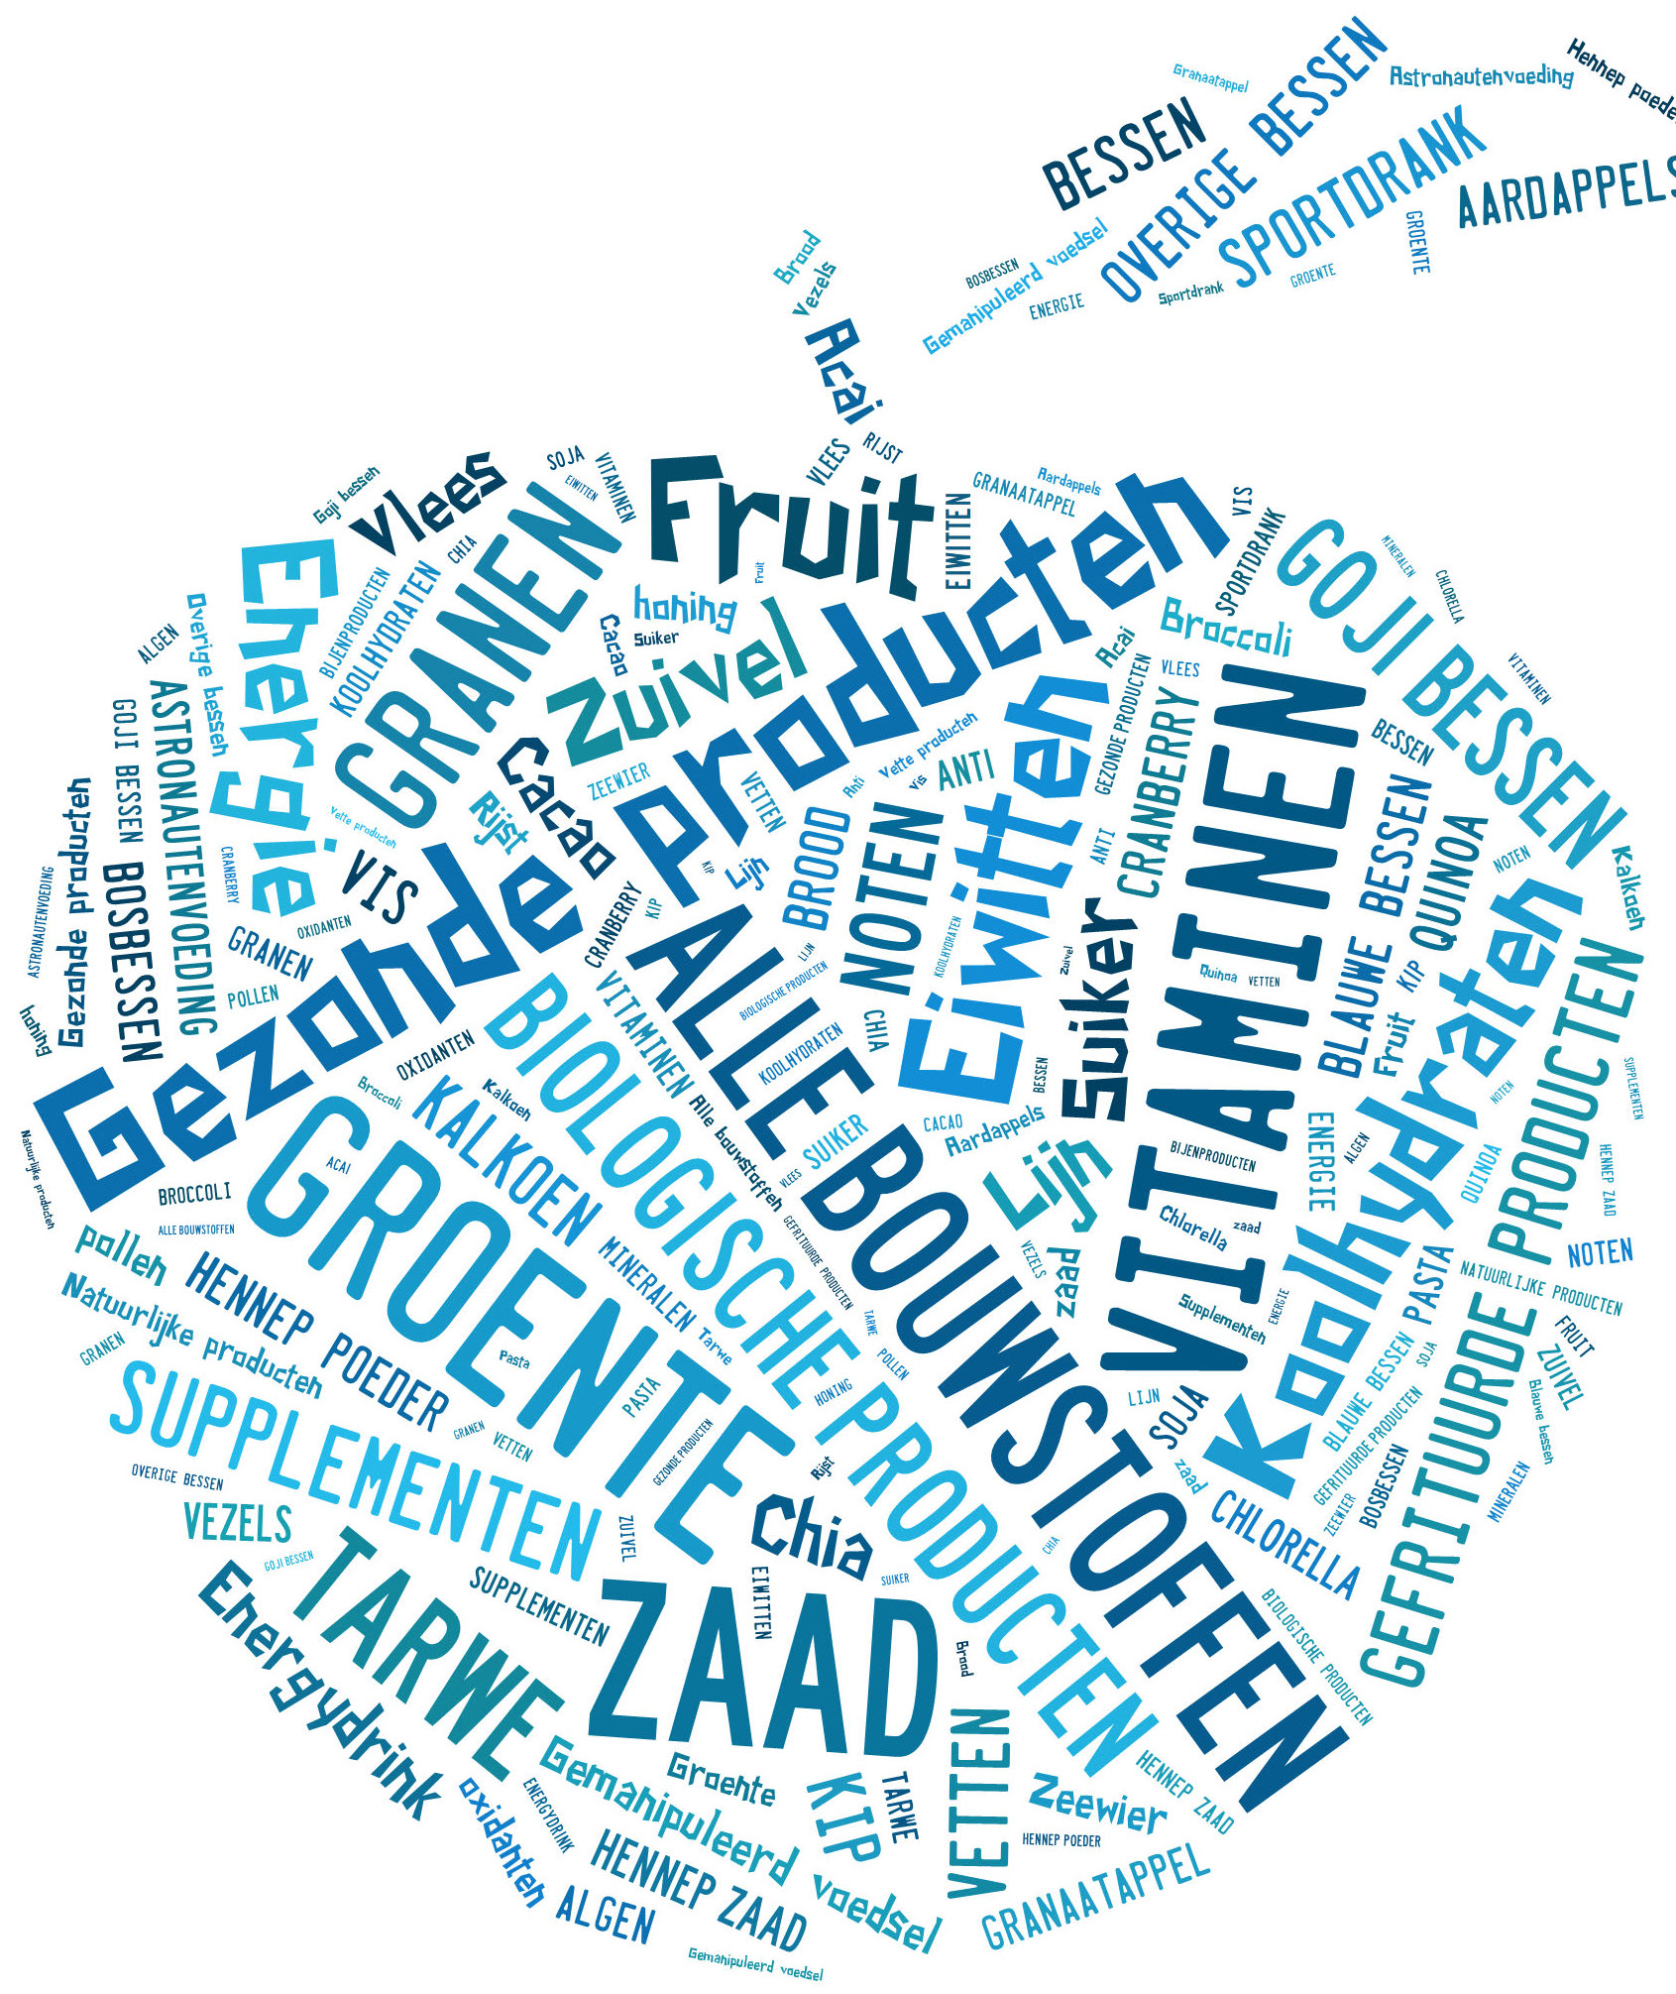
Producten of (voedings)stoffen waaraan men denkt bij het begrip ‘superfoods’
Spontaan genoemd (vraag 2: Wat zijn voor u ‘superfoods’? Aan welke producten of (voedings)stoffen denkt u?)
Nederlandse consumenten 18+ (n=1000)

Slide 10
Vooral groente, vitaminen, gezonde producten en fruit worden spontaan als superfoods genoemd. Specifieke superfoods worden door maximaal 5% genoemd. In totaal noemt 16% een of meer specifieke superfoods.
Producten of (voedings)stoffen waaraan men denkt bij het begrip ‘superfoods’ - spontaan (vraag 2)
Nederlandse consumenten 18+ (in %, n=1000)
Superfoods volgens definitie Voedingscentrum

Slide 11
Na het lezen van de omschrijving blijven vier op de tien Nederlanders onbekend met het begrip ‘superfoods’. Ongeveer 30% kent het alléén het begrip. Een andere 30% kent het begrip ook inhoudelijk. Met name de jongere consument is hiermee bekend.
Bekendheid met begrip ‘superfoods’ - geholpen
(vraag 3a+3b: Zojuist heeft u de definitie van superfoods kunnen lezen. In hoeverre bent u nu bekend met het begrip ‘superfoods’?)
Nederlandse consumenten 18+ (in %, n=1000)

Slide 12
Tijdschriften, televisie en het internet zijn de voornaamste bronnen waardoor de Nederlandse consument bekend is geraakt met ‘superfoods’.
Bron bekendheid begrip ‘superfoods’ (vraag 4: Hoe of waar heeft u wel eens over superfoods gehoord of gelezen?)
Nederlandse consumenten 18+ die wel eens van superfoods gehoord hebben (in %, n=590)

Slide 13
  2.2 Gebruik superfoods

Slide 14
Ongeveer vier op de tien Nederlanders die bekend zijn met ‘superfoods’ hebben deze ook wel eens gekocht. Van de totale groep Nederlanders betreft dit 23%*.
Wel eens superfoods gekocht
(vraag 6: Heeft u wel eens superfoods gekocht?)
Nederlandse consumenten 18+ die wel eens van
superfoods gehoord hebben (in %, n=590)
Wel eens superfoods gekocht
(vraag 6: Heeft u wel eens superfoods gekocht?)
Nederlandse consumenten 18+ (in %, n=1000)
Van NL populatie
*NB: Het hier genoemde percentage is gebaseerd op door de consumenten geïnterpreteerde definitie van het begrip superfoods zoals in de vragenlijst voorgelegd. Op slide 19 is te zien welk deel van de consumenten specifieke superfoods eten.

Slide 15
8% van degenen die nog nooit superfoods gekocht hebben staat (zeer) positief tegenover de aankoop ervan.
Bijna een kwart wil helemaal geen superfoods kopen.
Mate waarin met superfoods zou willen kopen (vraag 7: In hoeverre zou u superfoods willen kopen?)
Nederlandse consumenten 18+ die nog nooit superfoods gekocht hebben (in % en gemiddelde op schaal 1-5, n=774)

Slide 16
De meest genoemde redenen om superfoods te (willen) kopen zijn het verbeteren van de weerstand, het zorgen voor een betere algehele gezondheid en vitaliteit.
Redenen om superfoods te (willen) kopen (vraag 8: Waarom zou u superfoods willen kopen? / Waarom heeft u superfoods gekocht?)
Nederlandse consumenten 18+ die superfoods (willen) kopen (in %, n=819)

Slide 17
Voor degenen die al superfoods kopen zijn de smaak en de bevordering van de stoelgang relatief belangrijkere redenen. Niet-kopers zouden relatief vaker tekorten willen aanvullen en hart- en vaatziekten en kanker willen voorkomen.
Redenen om superfoods te (willen) kopen (vraag 8: Waarom zou u superfoods willen kopen? / Waarom heeft u superfoods gekocht?)
Nederlandse consumenten 18+ die superfoods (willen) kopen (in %, resp. n=226/593)

Slide 18
Een kwart van de Nederlanders die superfoods (willen) kopen vinden een betere algehele gezondheid de belangrijkste reden hiervoor.
Belangrijkste reden om superfoods te (willen) kopen
(vraag 9: Wat is voor u de belangrijkste reden om superfoods te (willen) kopen?)
Nederlandse consumenten 18+ die superfoods (willen) kopen (in %, n=819)

Slide 19
Degenen die superfoods consumeren, eten vooral bessen en zaden.
Superfoods die men eet (vraag 10: Welke superfoods eet u?)
Nederlandse consumenten 18+ die superfoods kopen (in %, n=226)
% binnen NL
11%
8%
5%
5%
4%
4%
4%
3%
3%
2%
2%
1%
Zo’n 606.376 Nederlanders hebben wel eens quinoa gegeten.

Slide 20
Belangrijkste redenen voor consumptie superfoods
Nederlandse consumenten 18+ die bepaalde superfoods eten
Redenen om bessen, zoals Goji, inca, moerbeien, te eten (n=107)
- Betere weerstand (39%)
- Zorgen voor betere algehele gezondheid (37%)
- Omdat het lekker is (33%)
Redenen om zaden, zoals Chia, hennep, lijnzaad, te eten (n=76)
- Zorgen voor betere algehele gezondheid (45%)
- Omdat het lekker is (27%)
- Bevordert de stoelgang (23%)
Redenen om cacaoproducten, zoals cacaonibs, te eten (n=49)
- Omdat het lekker is (39%)
- Zorgen voor betere algehele gezondheid (29%)
- Betere weerstand (19%)
Redenen om quinoa zaden/vlokken te eten (n=46)
- Zorgen voor betere algehele gezondheid (33%)
- Omdat het lekker is (29%)
- Betere weerstand (22%)
* De overige gemeten producten hebben een te laag aantal waarnemingen om valide uitspraken over te kunnen doen.

Slide 21
Van degenen die superfoods eten, doet één op de vijf dit dagelijks. De helft doet dit eens per week of minder vaak. Dit is 11% van de totale bevolking.
Frequentie gebruik superfoods (vraag 13: Hoe vaak gebruikt u superfoods?)
Nederlandse consumenten 18+ die superfoods eten (in %, n=219)

Slide 22
De meeste Nederlanders geven aan gezond te eten zonder superfoods, vooral 50-plussers. Onder dertigers zijn de meeste consumenten die aangeven deels gezond te eten.
Voedingspatroon meest van toepassing (vraag 15: Welke van onderstaande uitspraken is het meest van toepassing op uw voedingspatroon?)
Nederlandse consumenten 18+ (in %, n=1000)

Slide 23
  2.3 Overtuiging superfoods
!
!
!
!
!

Slide 24
Ongeveer één op de vijf Nederlanders is overtuigd van het bestaan van superfoods. Hoe ouder de consument, hoe sceptischer.
Mate overtuigd van bestaan superfoods
(vraag 5: In welke mate bent u overtuigd dat er superfoods zijn, zoals bessen, zaden, zeewier- en algenextracten, die extra gezond zijn?)
Nederlandse consumenten 18+ (in % en gemiddelde op schaal 1-5, n=1000)

Slide 25
Zo’n 60 tot 70% van de gebruikers vindt dat de verwachtingen door superfoods (deels) worden waargemaakt. Dit geldt in meerdere mate voor zaden en quinoa.
Verwachtingen superfoods waargemaakt (vraag 12: Zijn uw verwachtingen door het eten van Superfoods waargemaakt?)
Nederlandse consumenten 18+ die superfoods eten (in %, resp. n=107/76/49/46)
* De overige gemeten producten hebben een te laag aantal waarnemingen om valide uitspraken over te kunnen doen.

Slide 26
Negen op de tien Nederlanders vinden dat superfoods niet echt nodig zijn naast de dagelijkse voeding. Consumenten tot 40 jaar zijn wel wat meer overtuigd.
Mate noodzaak gebruik superfoods naast dagelijkse voeding
(vraag 14: In welke mate vindt u dat superfoods nodig zijn naast uw dagelijkse voeding?)
Nederlandse consumenten 18+ (in % en gemiddelde op schaal 1-5, n=1000)

Slide 27
Een kwart van de Nederlanders staat positief tegenover superfoods. 1 op de 20 zou superfoods zeer zeker aanbevelen.
Mate van aanbeveling superfoods (vraag 16: Hoe waarschijnlijk of onwaarschijnlijk is het dat u superfoods aan anderen zou aanbevelen?)
Nederlandse consumenten 18+ (in % n=1000)

Slide 28
Onder de Nederlanders tot 40 jaar zijn de meeste personen die hun mate van aanbeveling met een 7 of hoger scoren.
Mate van aanbeveling superfoods (vraag 16: Hoe waarschijnlijk of onwaarschijnlijk is het dat u superfoods aan anderen zou aanbevelen?)
Nederlandse consumenten 18+ (in % en gemiddelde op schaal 0-10, n=1000)

Slide 29
Ongeveer een derde van degenen die wel eens van superfoods gehoord hebben staat positief tegenover het aanbevelen van superfoods. 6% geeft aan echt ‘fan’ te zijn van deze producten, vooral personen tot 30 jaar.
Mate van aanbeveling superfoods (vraag 16: Hoe waarschijnlijk of onwaarschijnlijk is het dat u superfoods aan anderen zou aanbevelen?)
Nederlandse consumenten 18+ die wel eens van superfoods gehoord hebben (in % en gemiddelde op schaal 0-10, n=590)

Slide 30
In vergelijking met de totale populatie zijn degenen die bekend zijn met superfoods positiever in hun mate van aanbeveling. Dit geldt vooral voor de 18 tot 29-jarigen.
Mate van aanbeveling superfoods (vraag 16: Hoe waarschijnlijk of onwaarschijnlijk is het dat u superfoods aan anderen zou aanbevelen?)
Nederlandse consumenten 18+ die wel eens van superfoods gehoord hebben (in % en gemiddelde op schaal 0-10, n=590)

Slide 31
Onderzoeksverantwoording

Slide 32
Onderzoeksverantwoording
Achtergrond en doelstelling
Onderzoeksmethode
Steekproef
Vragenlijst
Rapportage

Slide 33
Achtergrond en doelstelling
Superfoods zijn voedingsmiddelen waarvan wordt gezegd dat ze een hoog gehalte aan voedingsstoffen of bioactieve stoffen bevatten zoals vitamines, mineralen en antioxidanten. Aan Superfoods worden positieve eigenschappen toegeschreven zoals het verhogen van het libido, voorkomen van hart en vaatziekten, het helpen bij afvallen of het voorkomen en verminderen van depressies en huidveroudering.
Het Voedingscentrum heeft aangegeven een consumentenonderzoek uit te willen uitvoeren met betrekking tot de bekendheid en het gebruik van Superfoods door consumenten in Nederland.
De doelstelling van het onderzoek is als volgt:
“Het verkrijgen van inzicht in de bekendheid
en het gebruik van Superfoods
door consumenten in Nederland.”

Slide 34
Onderzoeksmethode
Voor het onderzoek is gebruik gemaakt van een online vragenlijst (de CAWI methode; computer assisted web interviewing).
In de e-mail met de uitnodiging is een persoonlijke link opgenomen waarmee de GfK panelleden rechtstreeks toegang krijgen tot hun persoonlijke pagina waar de de vragenlijst te vinden is.
Op vrijdag 6 december 2013 zijn 1450 GfK panelleden via een email met een persoonlijke link benaderd om deel te nemen aan het onderzoek.
Het veldwerk is afgesloten op donderdag 12 december 2013.
In totaal hebben 1000 personen de vragenlijst volledig en correct ingevuld.
Dit resulteert in een responspercentage van 69%.

Slide 35
Steekproef
De netto steekproef voor dit onderzoek bestaat uit 1.000 Nederlanders van 18 jaar en ouder (die toegang hebben tot internet).
De steekproef is getrokken uit het GfK Online Panel. Het GfK Online Panel is een gerenommeerd, hoogwaardig panel, waarbij de respons erg hoog is en waarbij de respons van hoge kwaliteit is. Met de panelleden wordt een continue relatie aangegaan. Als gevolg van de intensieve wervingswijze en beheer wordt een kwalitatief hoogstaand panel gegarandeerd. Hiermee wordt zelfselectie en/of vertekening geminimaliseerd.
De steekproef is representatief naar:
Geslacht (man, vrouw)
Leeftijd (18-29 jaar, 30-39 jaar, 40-49 jaar, 50-64 jaar, 65+ jaar)
Opleiding (hoog, midden, laag)
Regio (3 grote steden, rest westen, noord, oost, zuid)

Slide 36
Vragenlijst
Het Voedingscentrum heeft de gewenste onderzoeksvragen aangeleverd. GfK heeft deze input bekeken en het Voedingscentrum geadviseerd over zowel specifieke vragen als de opbouw en structuur van de vragenlijst.
Daarna is de vragenlijst in overleg met het Voedingscentrum definitief gemaakt.
De gebruikte vragenlijst bestond uit 16 vragen. Voor de respondenten betekende dit een gemiddelde invulduur van circa 5 minuten.
In de geprogrammeerde vragenlijst zijn door GfK diverse validatie- en consistentiecontroles ingebouwd (zoals routing, antwoordmogelijkheden en randomisatie).

Slide 37
Rapportage
Rapportage heeft plaatsgevonden in de vorm van:
Een PowerPoint rapportage, voorzien van een samenvatting en een onderzoeksverantwoording.
Een uitgebreid tabellenrapport met gedetailleerde uitkomsten per vraag uitgesplitst naar relevante achtergrondkenmerken.
De resultaten van dit onderzoek geven aan hoe de bekendheid van Superfoods is en geeft inzicht in het gebruik van Superfoods door consumenten in Nederland.
Deze informatie betreft de Nederlandse populatie van volwassenen. In de rapportage zijn de resultaten uitgesplitst naar relevante subgroepen zoals mannen en vrouwen, jongeren en ouderen en hoger en lager opgeleiden.

Slide 38
Contactgegevens

Slide 39

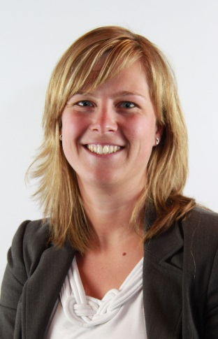
Vragen of opmerkingen?
Marcel Temminghoff
Jolanda van Oirschot
Sr. Consultant
Project Manager
+31 (0)162 384 156
+31 (0)162 384 279
+31 (0)6 55 177 653
Marcel.Temminghoff@gfk.com
Jolanda.van.Oirschot@gfk.com

